Slide 1

Los animistas introducción y sus creencias principales
N
Página 17

Slide 2
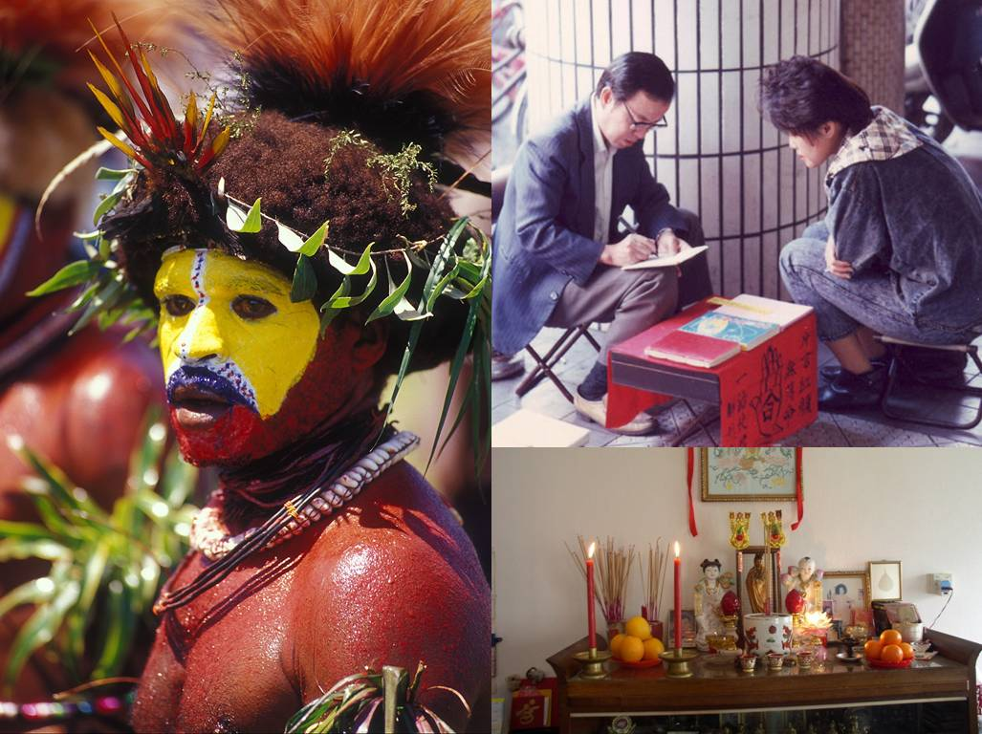
© Nomadtales / Wikimedia Commons

Slide 3
40%
© Nomadtales / Wikimedia Commons

Slide 4
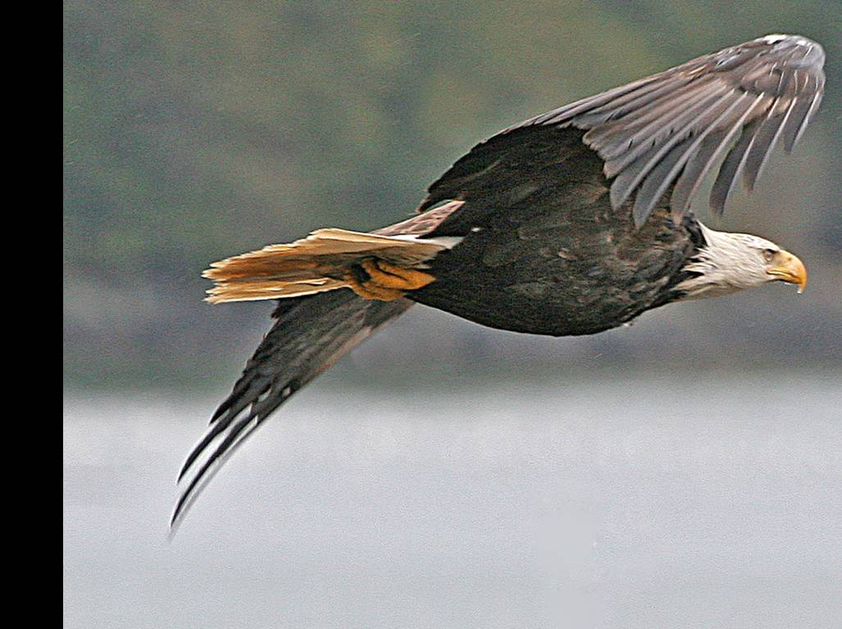

Slide 5

© Valter Campanato, Agencia Brazil / Wikimedia Commons

Slide 6

© Valter Campanato, Agencia Brazil / Wikimedia Commons

Slide 7
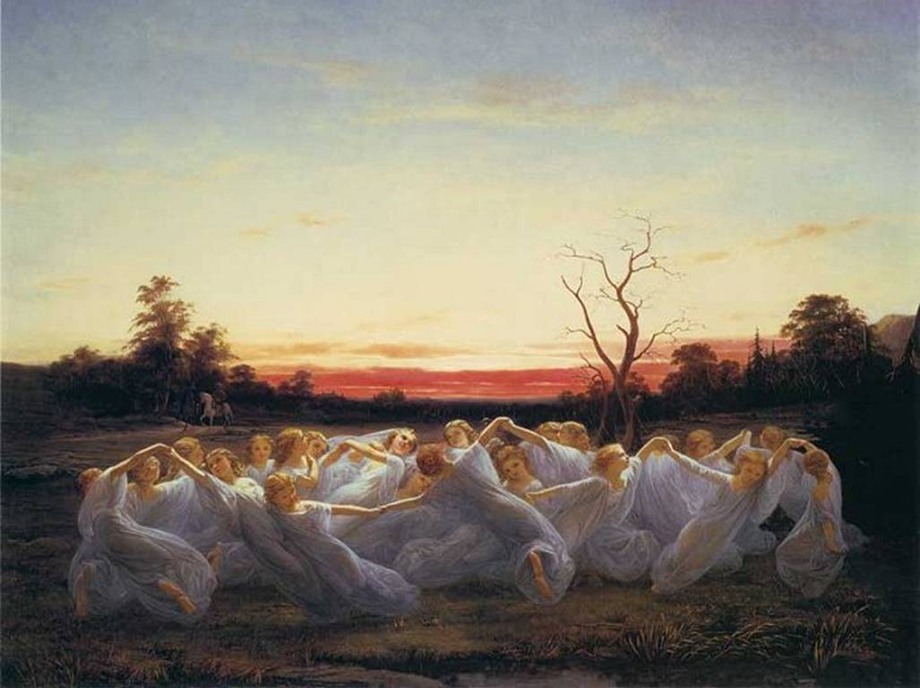

Slide 8
algunas de las creencias principales del animismo

Slide 9
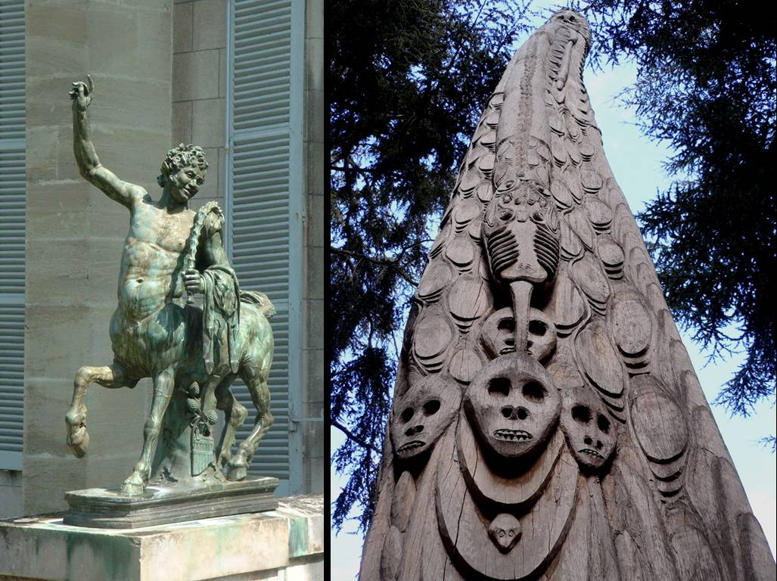
1. Toda la realidad tiene la misma esencia
© Steve Jurvetson / Wikimedia Commons

Slide 10

2. Un concepto de
tiempo unificado
© Pfctdayelise / Wikimedia Commons

Slide 11
pasado
2. Un concepto de
tiempo unificado
© Pfctdayelise / Wikimedia Commons

Slide 12
pasado
2. Un concepto de
tiempo unificado
presente
© Pfctdayelise / Wikimedia Commons

Slide 13
pasado
2. Un concepto de
tiempo unificado
presente
futuro
© Pfctdayelise / Wikimedia Commons

Slide 14
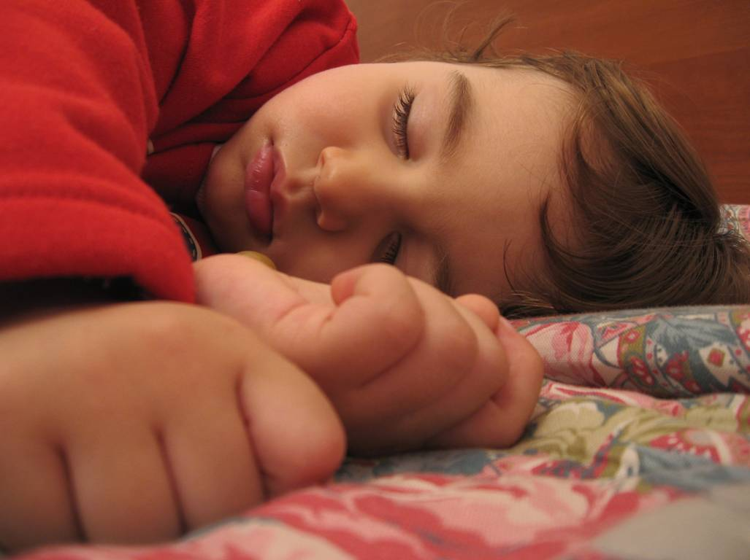
3. Un dualismo marcado cuerpo / alma

Slide 15
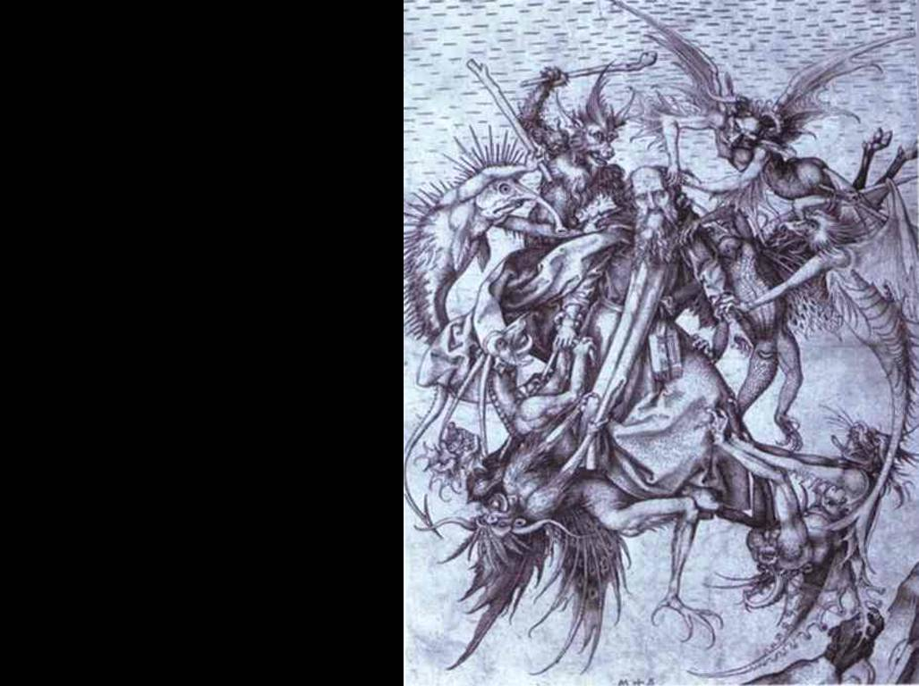
4. La existencia de poderes sobre-naturales

Slide 16
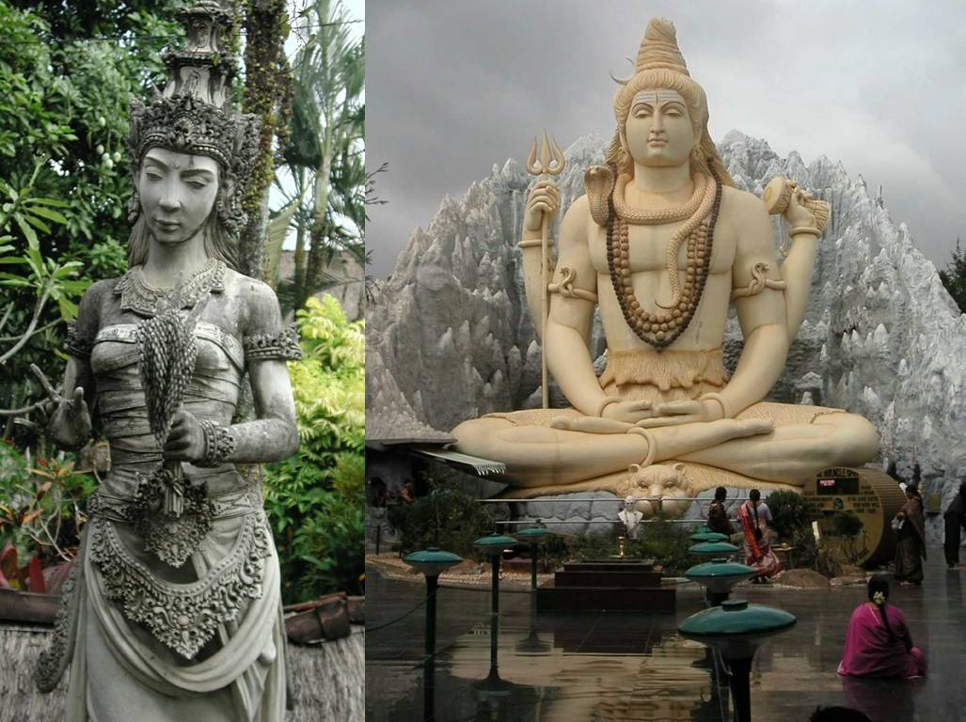
Muchos dioses
© Deepak / Wikimedia Commons

Slide 17
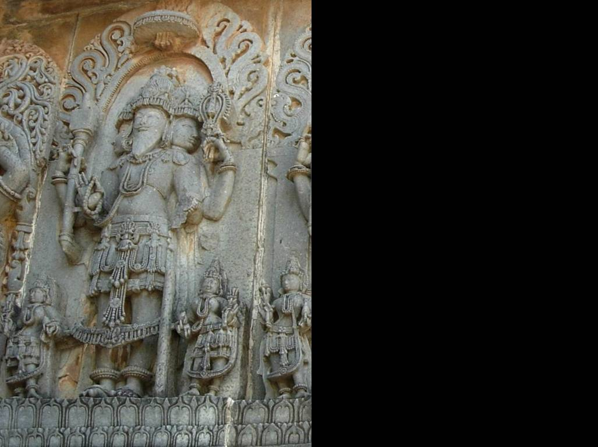
Un dios soberano, creador, lejos del hombre
© Calvinkrishy / Wikimedia Commons

Slide 18
Multitudes de espíritus de diferentes tipos

Slide 19
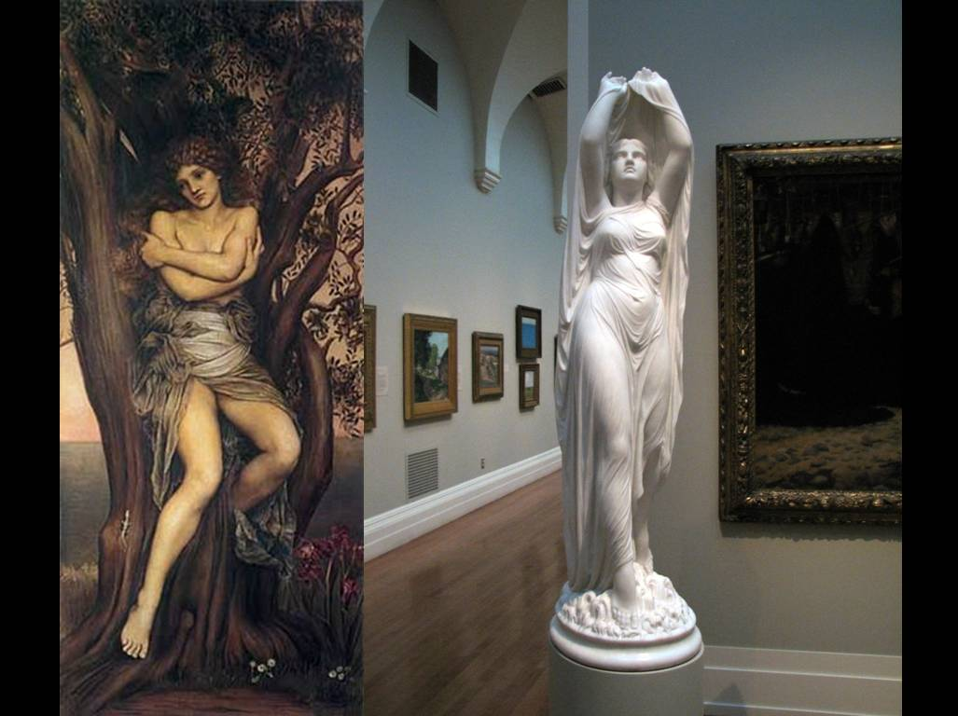
Pueden vivir dentro de cosas

Slide 20
dríade
Pueden vivir dentro de cosas

Slide 21
dríade
ninfa
Pueden vivir dentro de cosas

Slide 22
Una relación esencial con el mundo de los espíritus

Slide 23
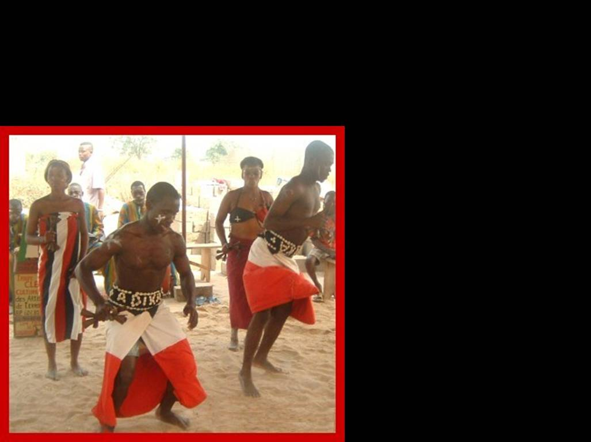
Una relación esencial con el mundo de los espíritus
© Mwhs / Wikimedia Commons

Slide 24
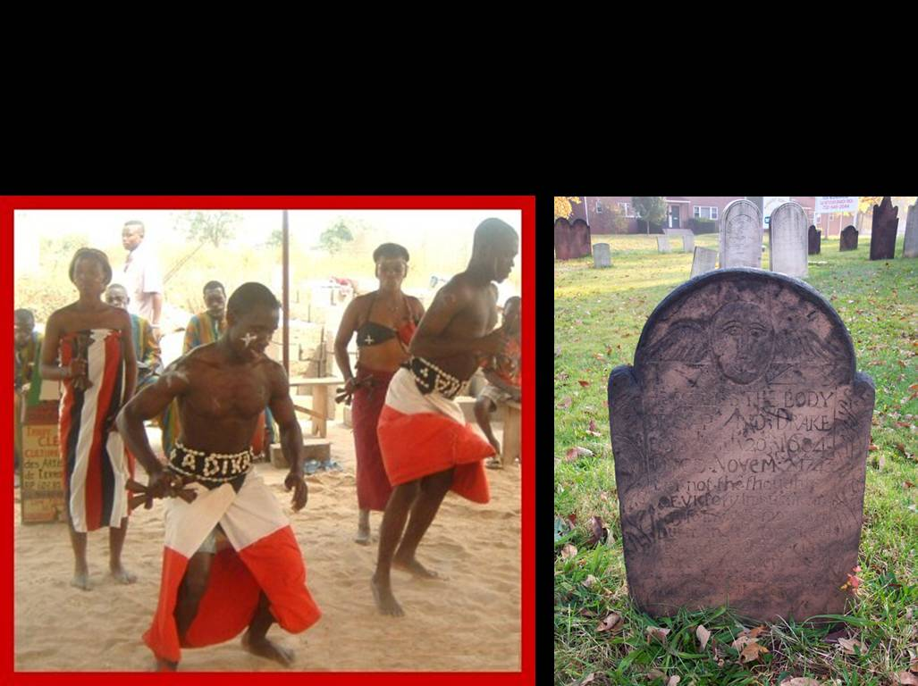
Una relación esencial con el mundo de los espíritus
© Mwhs / Wikimedia Commons
© Richard Arthur Norton / Wikimedia Commons

Slide 25

poder que se encuentra en objetos

Slide 26

poder inherente en el objeto - “mana”

Slide 27

poder colocado en el objeto

Slide 28
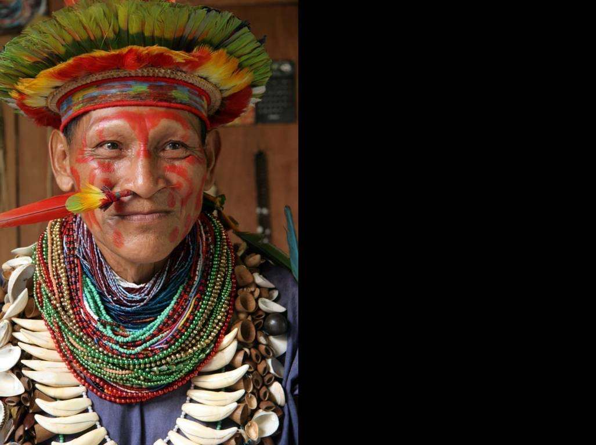
poder colocado en el objeto
© PICQ / Wikimedia Commons

Slide 29
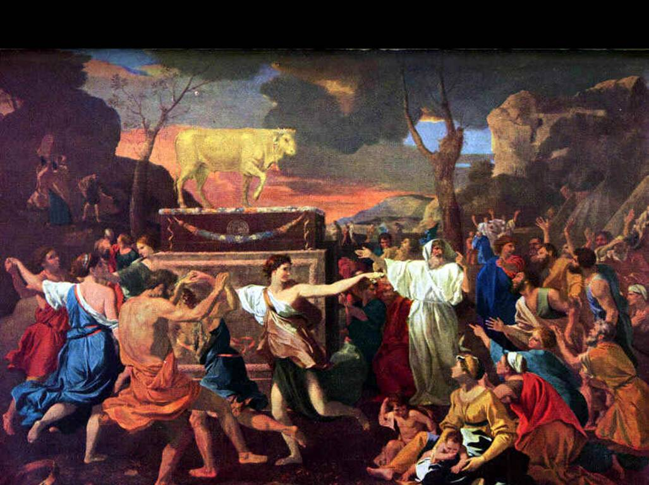
5. Los poderes sobrenaturales pueden ser controlados

Slide 30
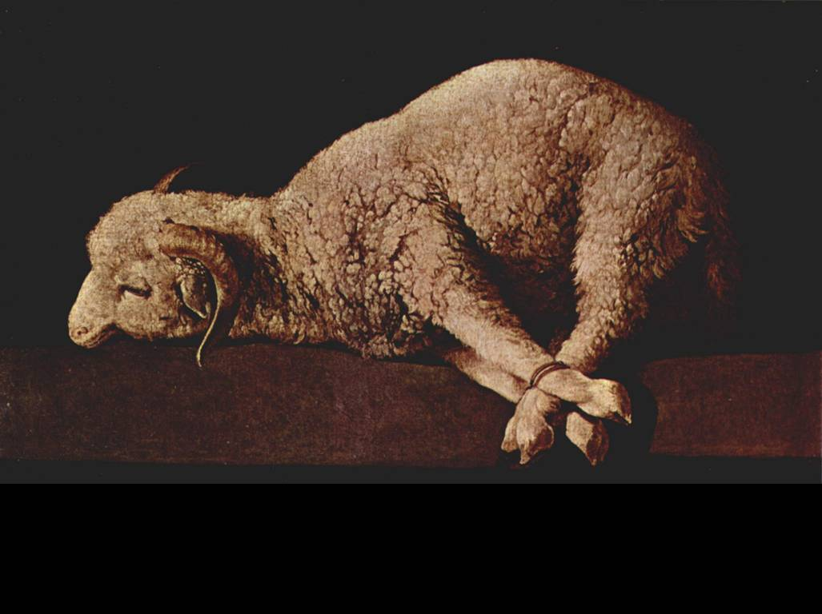
6. Hay ritos y prácticas que ayudan a controlar lo sobrenatural

Slide 31
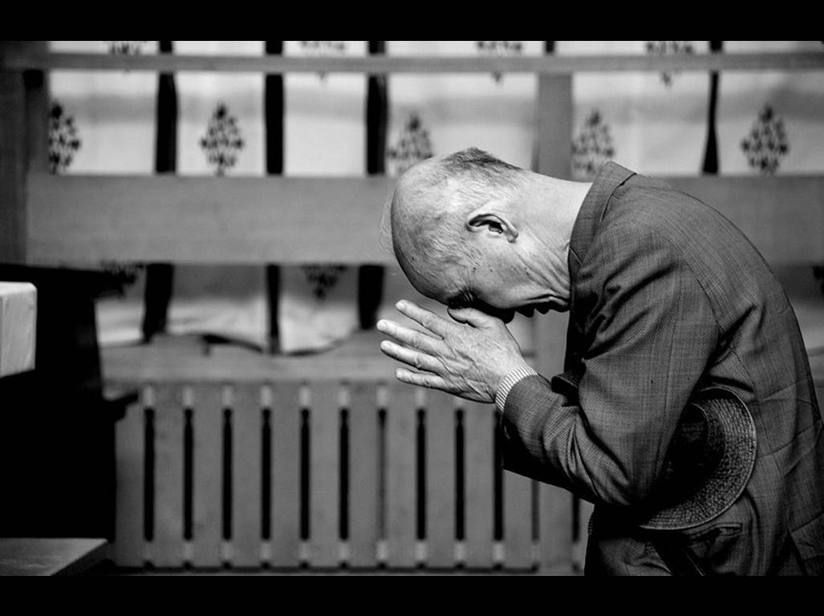
Todo tipo de oraciones y encantaciones
© Kalandrakas / Wikimedia Commons

Slide 32
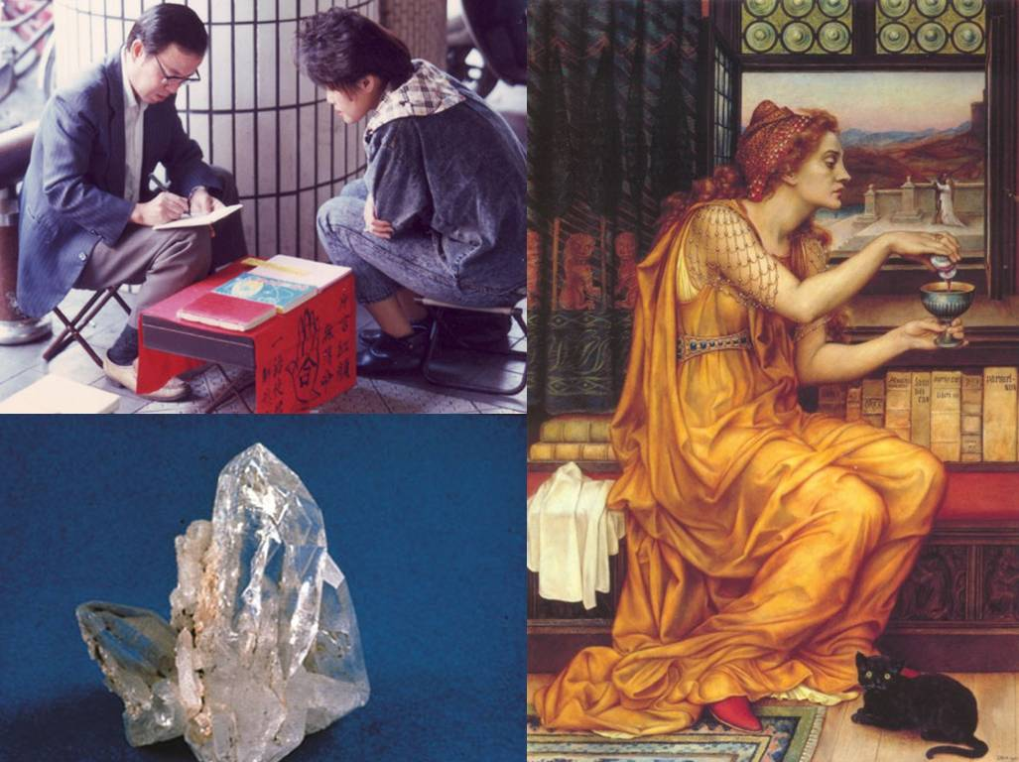
Prácticas preventivas

Slide 33
Prácticas preventivas

Slide 34
Prácticas preventivas

Slide 35
Prácticas preventivas

Slide 36
Prácticas preventivas

Slide 37
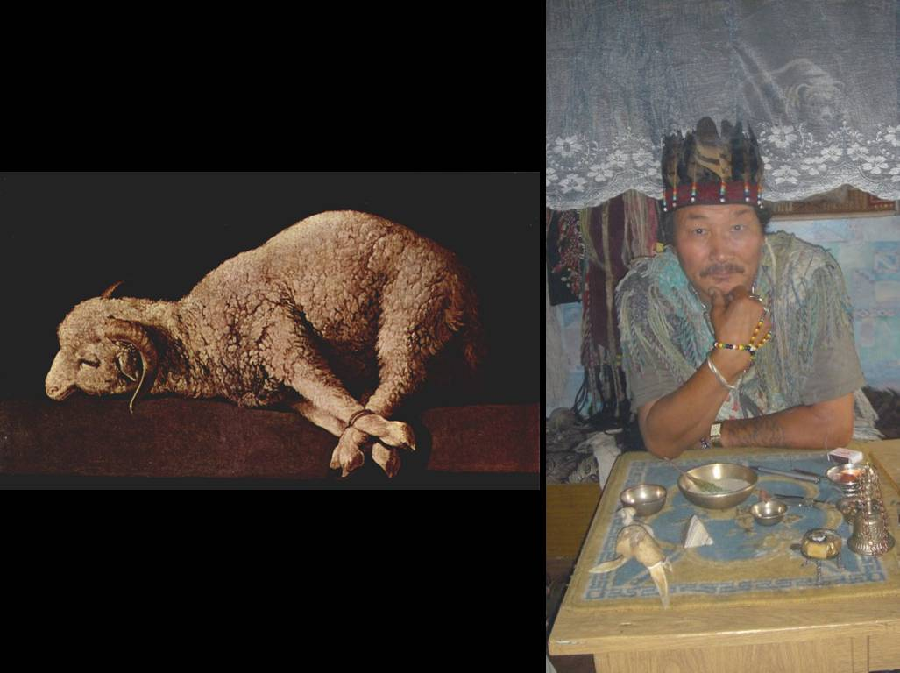
Prácticas reparadoras
© Philipp Roelli / Wikimedia Commons

Slide 38
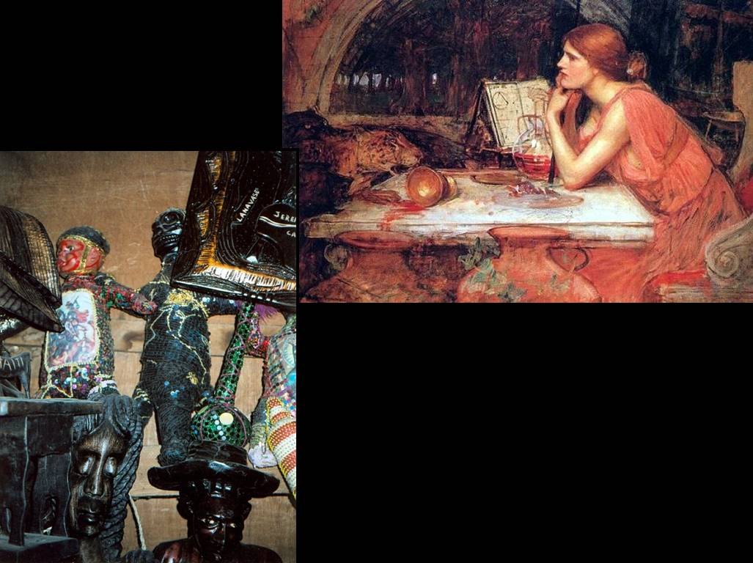
Magia y hechicería
© Doron / Wikimedia Commons

Slide 39
Magia y hechicería
© Doron / Wikimedia Commons

Slide 40
Magia y hechicería
© Doron / Wikimedia Commons

Slide 41

La magia funciona por su propio poder

Slide 42

La magia no tiene moralidad

Slide 43
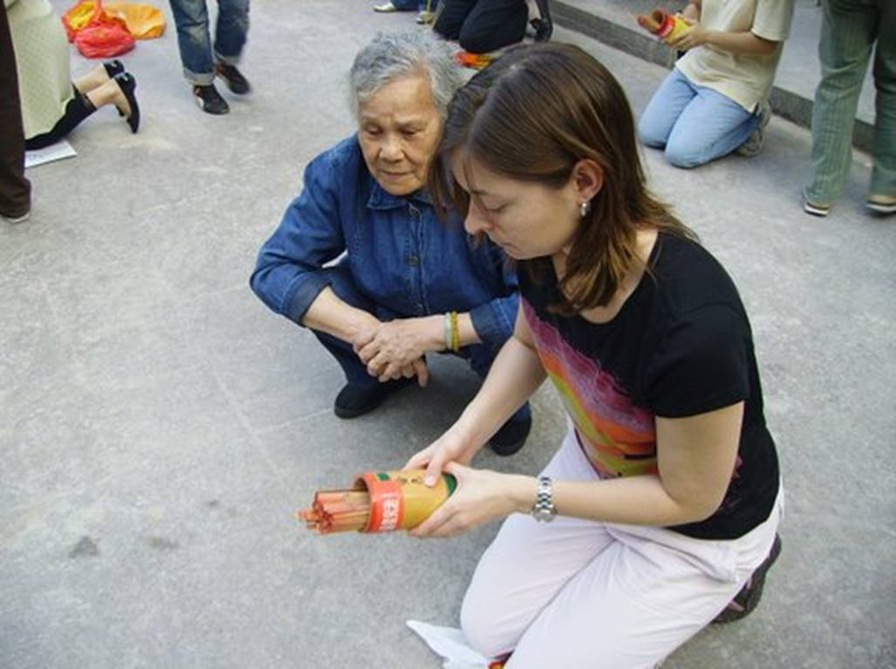
adivinación
© Ted Chan / Wikimedia Commons

Slide 44
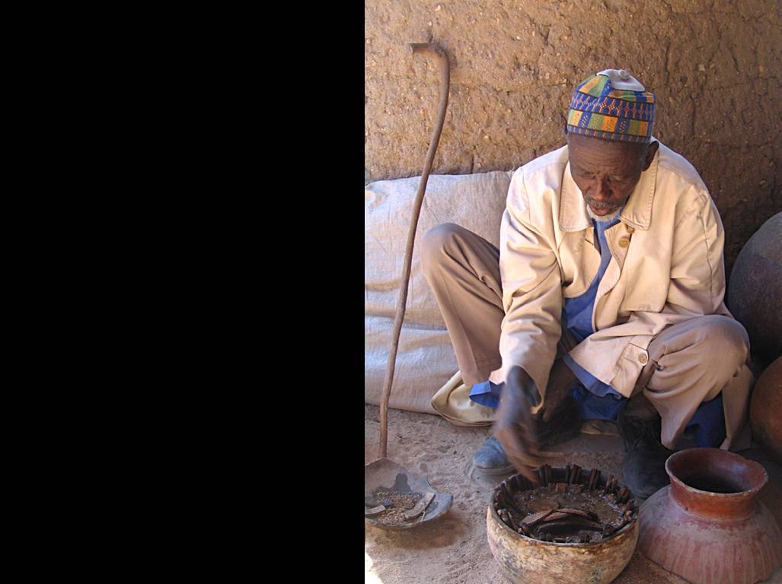
Determinar la causa de algún mal
adivinación
© Brian Smithson / Wikimedia Commons

Slide 45
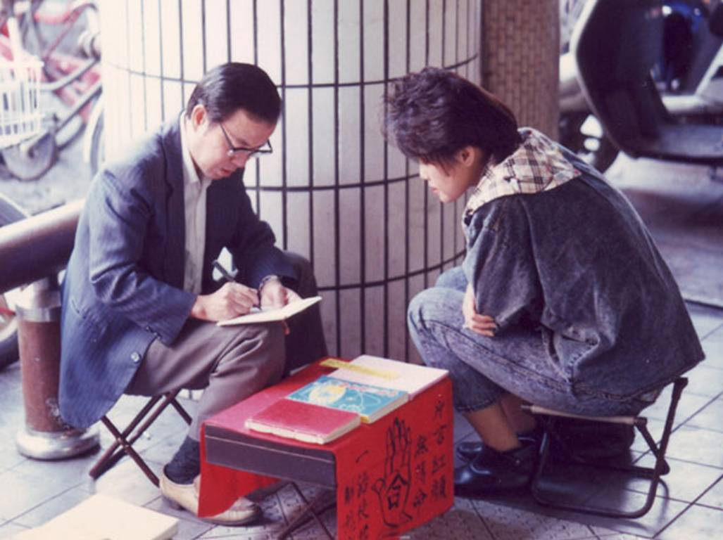
Determinar el futuro
adivinación

Slide 46
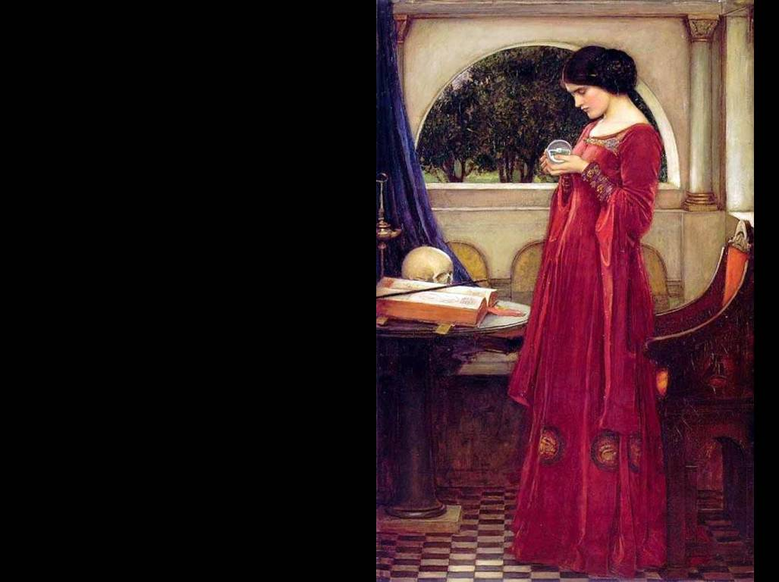
Ver lo que está pasando muy lejos de la persona
adivinación

Slide 47
7. No hay una relación inherente entre la moralidad y la religión
© PICQ / Wikimedia Commons

Slide 48
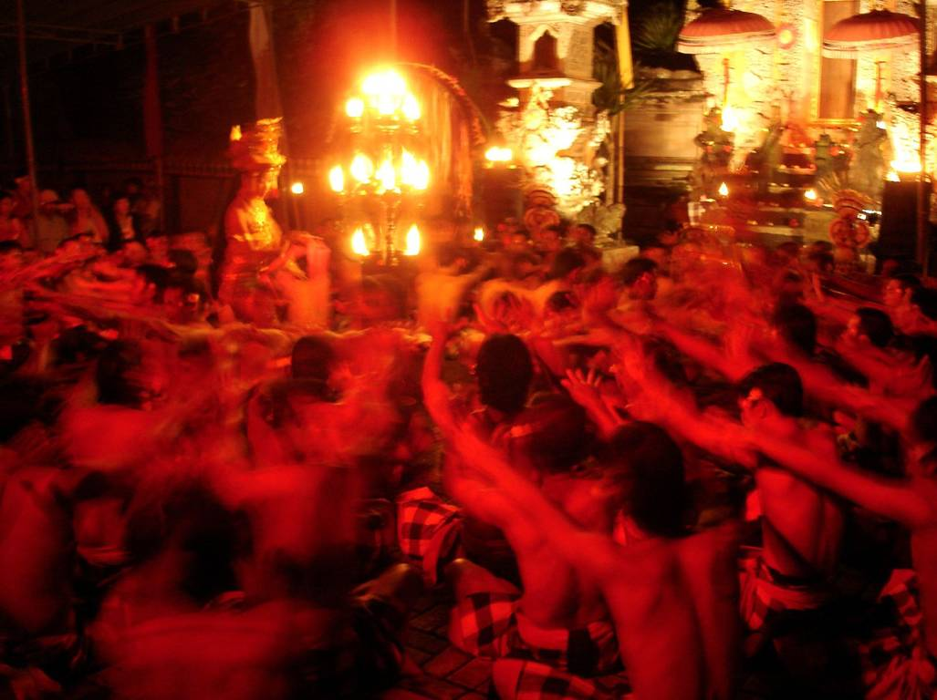
8. La religión permite conseguir y ejercer palanca con seres más poderosos
© Mr Aaron P / Wikimedia Commons

Slide 49
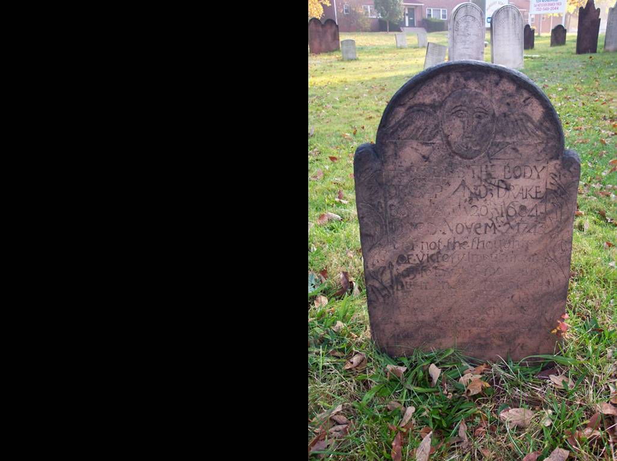
9. La vida después de la muerte depende de los hechos de esta vida
© Richard Arthur Norton / Wikimedia Commons

Slide 50
Fotos y gráficos
procedencia y copyright según identificación individual
(los sin identificación vienen del dominio público)
Contenido general adaptado del texto
La presentación pertinente y persuasiva del evangelio:
el impacto del entorno religioso
© 2010 William F. Ritchey

